Slide 1

PicArete
Ptut 2014-2015
Ronot Olivia – Jacquemin Simon
1/ 18

Slide 2




Sommaire
Pré-production
Réalisation
Résultat
Démonstration
2/ 18

Slide 3
Pré-production
3/ 18

Slide 4
Demande initiale – Règles initiales
Le Pic Arête est un jeu a deux joueurs, dont le principe est somme toute très simple: Le but du jeu est de capturer les carres blancs, pour cela, a chaque tour de jeu le joueur choisit une arête grise, qu'il transforme ainsi en arête de couleur, si par cette action un carre a ses quatre cotes colores, alors ce dernier est capture.
On marque un point a chaque fois que l'on capture un carre.
I - Pré-production
4/ 18

Slide 5

Demande initiale – Règles synthétiques
+1
I - Pré-production
5/ 18

Slide 6
Demande initiale – Contraintes
Peu de contraintes
Intelligence artificielle
Mode solo
Mode « toutes les cases libres »
Liberté de création
I - Pré-production
6/ 18

Slide 7
Conception
Conception
Visite tardive chez le client
Réflexion en duo
Bonne phase d’analyse
Schématisation
Réalisation de diagrammes
Discutions
Idées
Modes de jeu
Niveaux
Expérience
Titres
I - Pré-production
7/ 18

Slide 8
Réalisation
8/ 18

Slide 9
Répartition des tâches
Olivia
Interface
Gestion des données
Simon
Systèmes de jeux
Intelligences artificielles
Mécaniques de base
Modes de jeu
Solo / Multi
Menu
En jeu
Profil
Données utilisateurs
II - Conception
9/ 18

Slide 10











Mode de jeu
Solo
Multi
Malus arrête
Bonus arrête
Malus carré
Bonus carré
Etendue
Berzerk
II - Conception
10/ 18

Slide 11

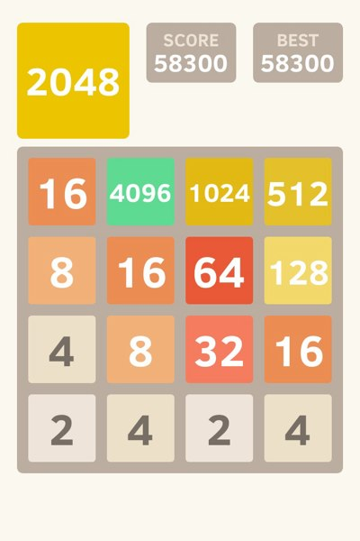
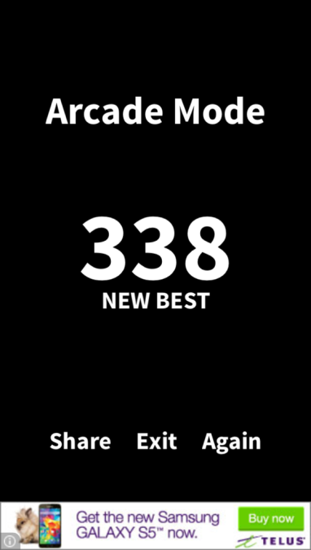
Direction Artistique
Flat design
Couleurs dé-saturées
Aplat de couleurs
Sans fioriture (Pas d’icones)
II - Conception
11/ 18
Notes:
2048
Don’t tap the white piano tile

Slide 12
Problématiques
Mise à jour logiciel + Configuration = Perte 1,5 jours
RecycleView (Grid)
GridLayout
Optimisation
Réutilisable
Nouveauté
Contrôlable
Personnalisable
Simple
Interface de jeu
Zone « sensible »
Mécanismes de jeu
Evènements
Callback
II - Conception
12/ 18
Notes:
Mise à jour logiciel (1,5 jours)
Liaison des modules
Mauvais choix d’éléments UI

Slide 13
Résultat
13/ 18

Slide 14
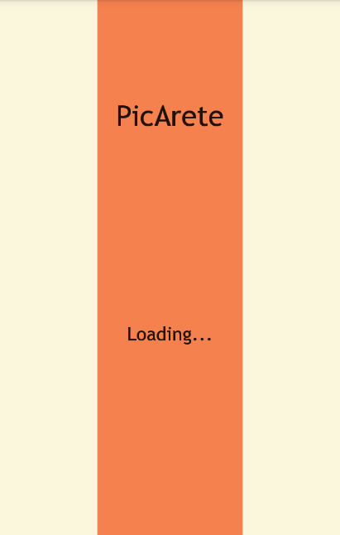
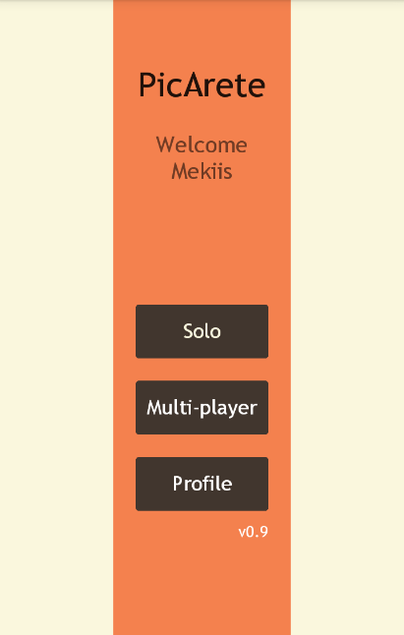
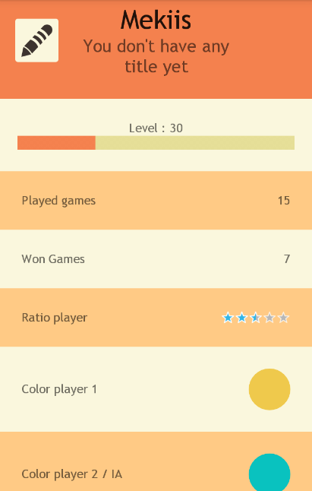
Images de l’application - Menu
III - Résultat
14/ 18

Slide 15
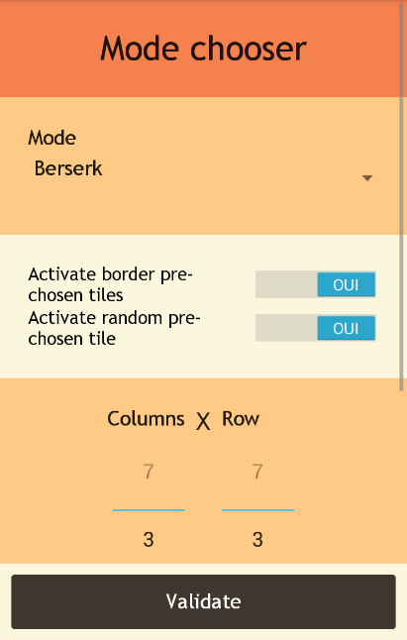
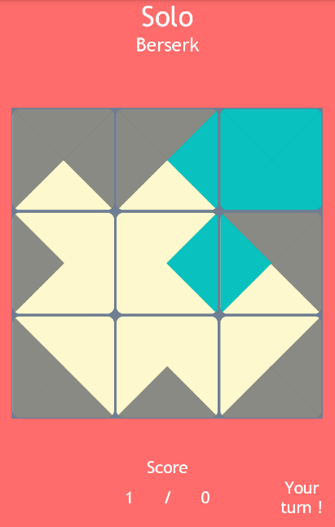
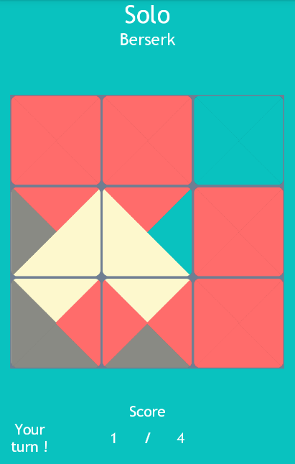
Images de l’application – En jeu
III - Résultat
15/ 18

Slide 16
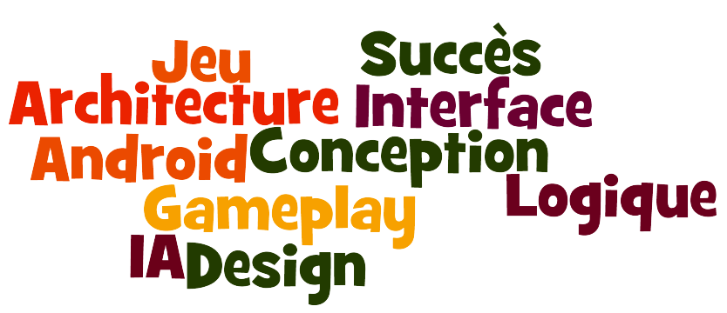
Résultat
Satisfait : Objectifs fixés ➔ Réalisés
III - Résultat
16/ 18

Slide 17

Améliorations
Mode multi-joueurs distant
IA situationnelles adaptatives
Nouveaux modes de jeu
Expérience de l’utilisateur
IA complexe (MCTS)
III - Résultat
17/ 18

Slide 18
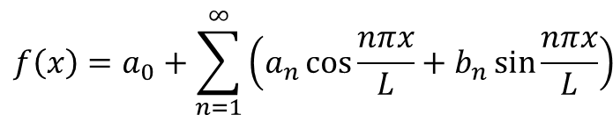
En mathématiques, on ne comprend pas les choses, on s'y habitue.
John Von Neumann
$$f\left(x\right)=a_{0}+\sum_{n=1}^{∞}{\left(a_{n}\cos{\frac{nπx}{L}}+b_{n}\sin{\frac{nπx}{L}}\right)}$$
IV - Démo
18/ 18

